Slide 1

게임 프로그래밍
진행 보고서
2011218034 박준우
이 문서는 나눔글꼴로 작성되었습니다. 설치하기

Slide 2
목차
개발배경
배경 및 동기
개발환경
UML
주차별 진행사항

Slide 3
1. 개발배경
개발 배경 및 동기
Python 사용에 대한
주력 언어인 python에 대해서 심화 고정으로써 python으로 넓은 주제에 접근하고자 함.
python으로도 게임을 만들 수 있다는 것을 보여주기 위함.
게임 디자인 동기
Jumpy와 슈팅게임에서 영감을 얻어 둘을 조합한 게임을 만들고자 함.
난이도 있는 게임을 추구 하다보니 복잡한 조작의 게임을 만들 예정.

Slide 4
1. 개발배경
개발 환경
사용 언어 : Python3 ( 3.6.1)
사용 라이브러리(API) : python-pygame(1.9.3)
사용 IDE : pycharm, Atom(Editor)

Slide 5
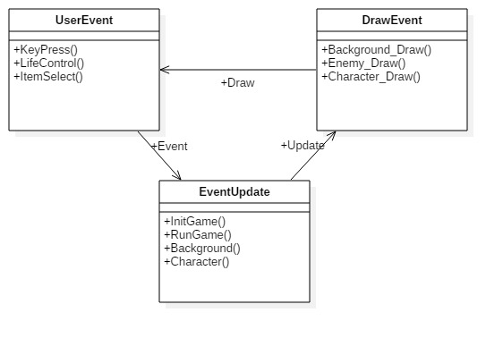
1. 개발배경
UML

Slide 6
2. 1주차 진행 사항
배경음 및 효과음 선정
배경 및 캐릭터 디자인(추후 계속적으로)
게임 진행 방식
기본적인 Base Code 작성
code에 대한 모듈화 작성

Slide 7
2. 2주차 진행 사항
블록 생성
점프 구현(충돌, 중력)
이동에 따른 카메라(화면) 이동
그 외 몇몇 코드 최적화

Slide 8
2. 3주차 진행 사항
게임 진행 방식 변경 (가로 진행 -> 세로 진행)
화면 이동, 랜덤 블록 생성
점수
시작 화면, 끝 화면
음악 삽입

Slide 9
2. 4주차 진행 사항
적과 총알 구현
적과의 충돌(플레이어, 총알)구현
적 소멸에 따른 점수 추가
기존 소스에 새로 추가된 객체들을 포함시켜 변경

Slide 10












도형 (면)

Slide 11

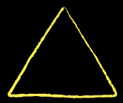



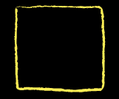



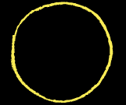


도형 (선)

Slide 13






























사물 일러스트

Slide 14
차트 예시
내용
내용
내용

Slide 15
차트 예시

Slide 16
차트 예시

Slide 17

이 문서는 나눔글꼴로 작성되었습니다. 설치하기

